Slide 1
Întâlnirea transnațională în LOGROSAN , SPANIA
MARTIE, 2019

Slide 2
Proiect Erasmus + „The odd one…IN!”, nr. de ref. 2017-1-EL01-KA219-036199_2,

Slide 3
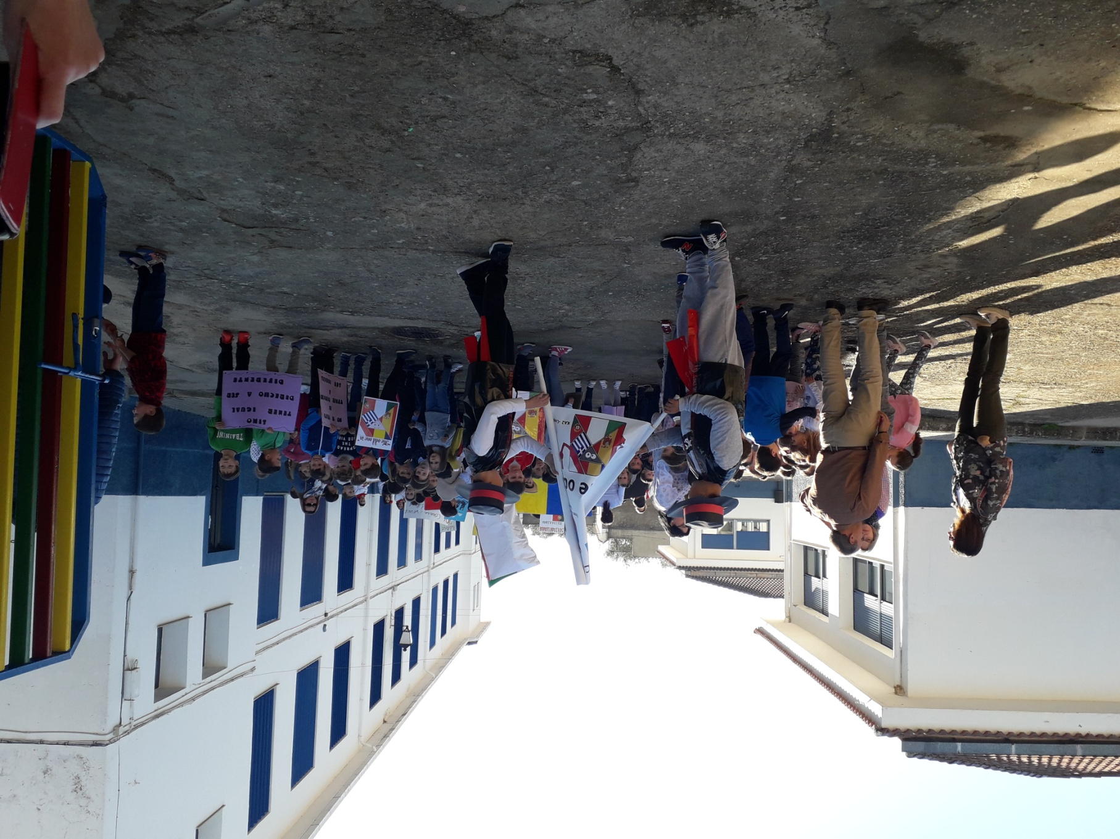
PREGATIRI IN CURTEA SCOLII

Slide 4
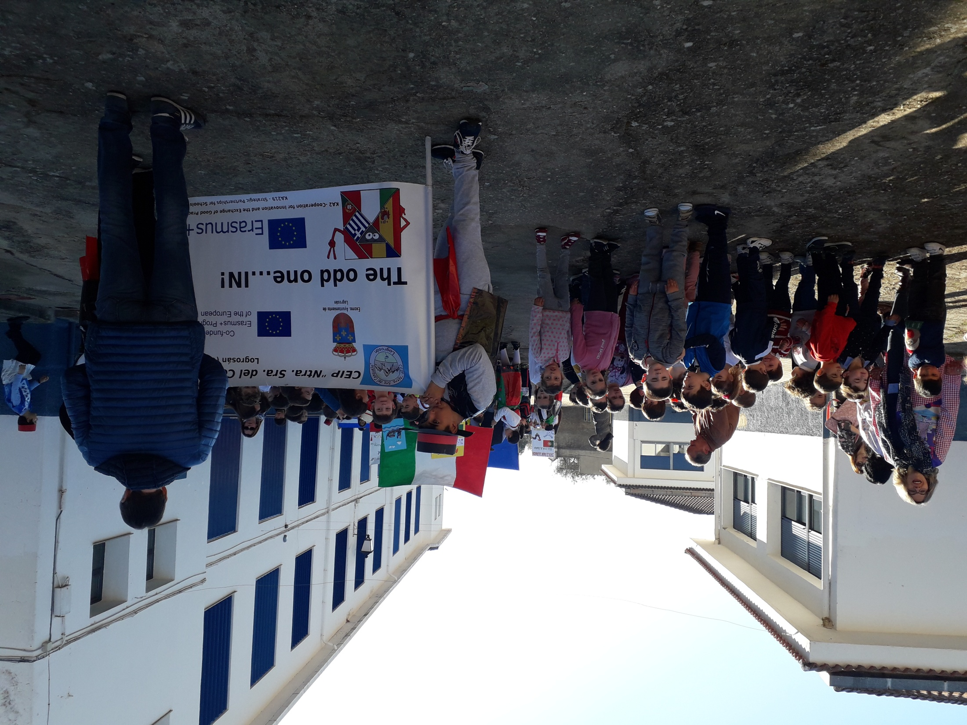

Slide 5
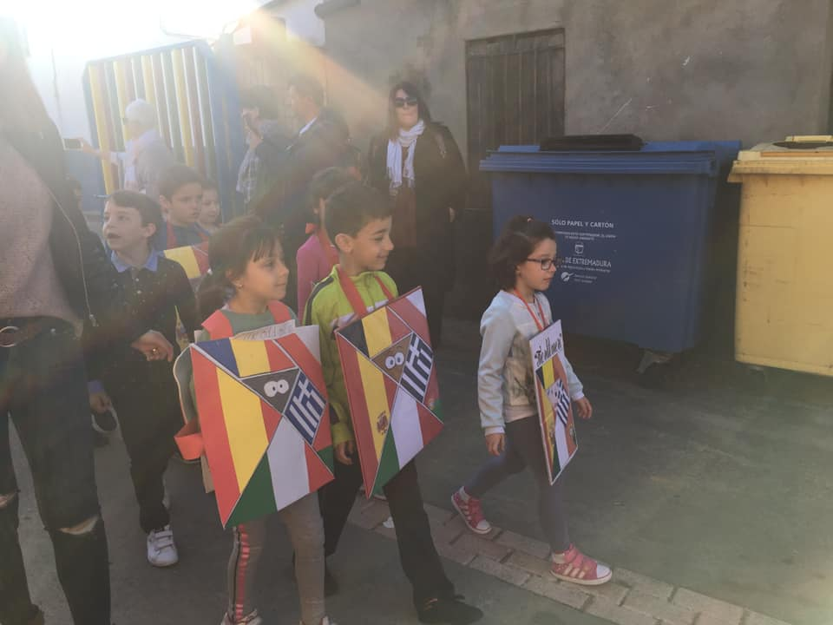
CU LOGO-UL PROIECTULUI , INAINTE….

Slide 6
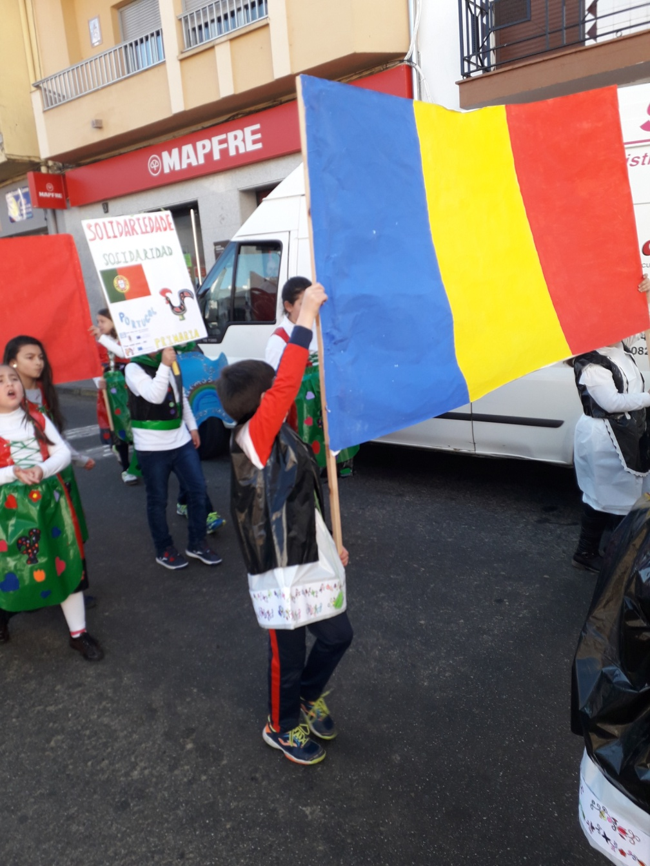
PARADA DRAPELELOR
TARILOR PARTENERE,
COPIII FIIND IMBRACATI
IN COSTUME NATIONALE
FACUTE DIN
MATERIALE RECICLABILE

Slide 7
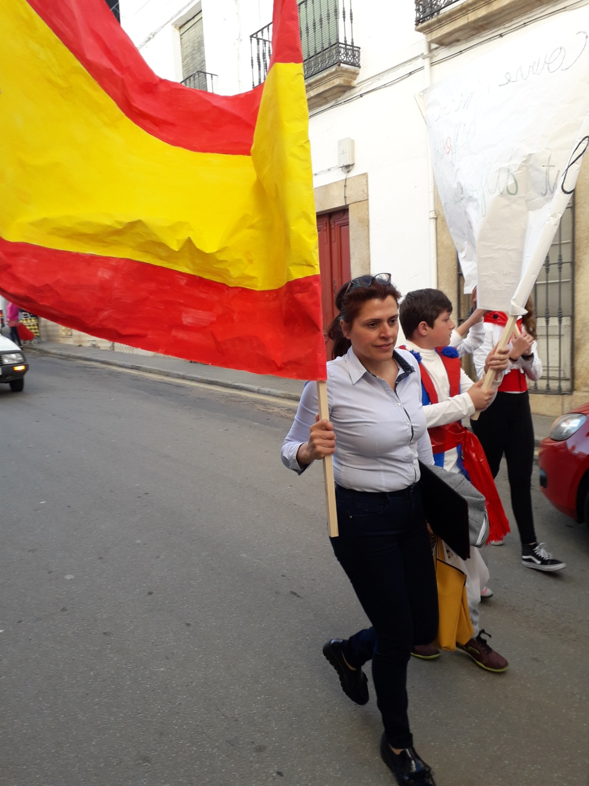

Slide 8
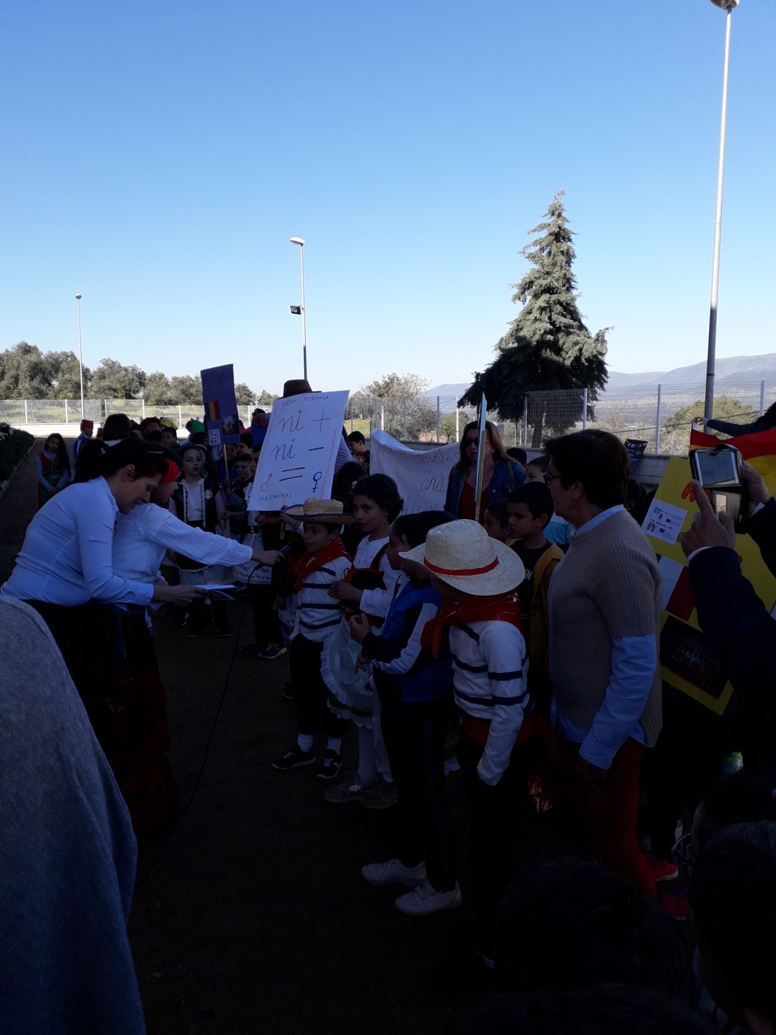
,,LA NOI
SE SPUNE ,, RESPECT’’.
IN LIMBA VOASTRA ,
CUM SE SPUNE?

Slide 9
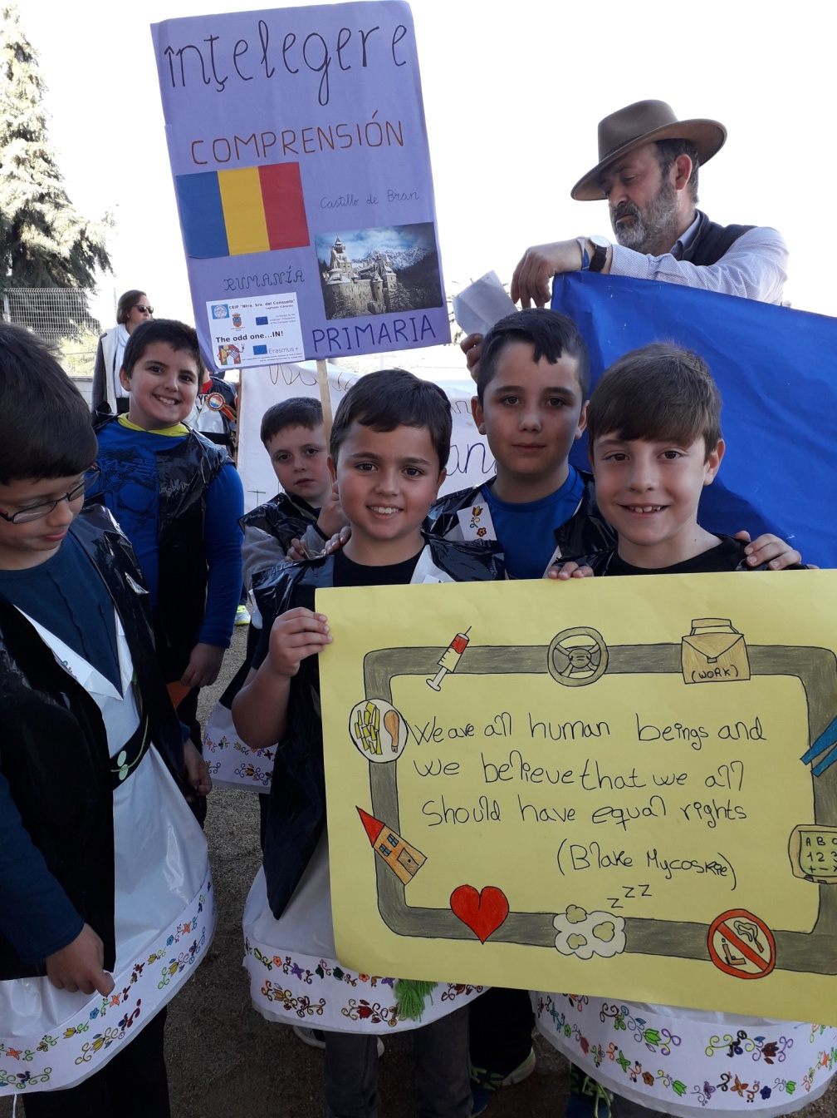
CLASA A III-A
A PREZENTAT ROMANIA
(IMPREUNA CU
DOMNUL INVATATOR)

Slide 10
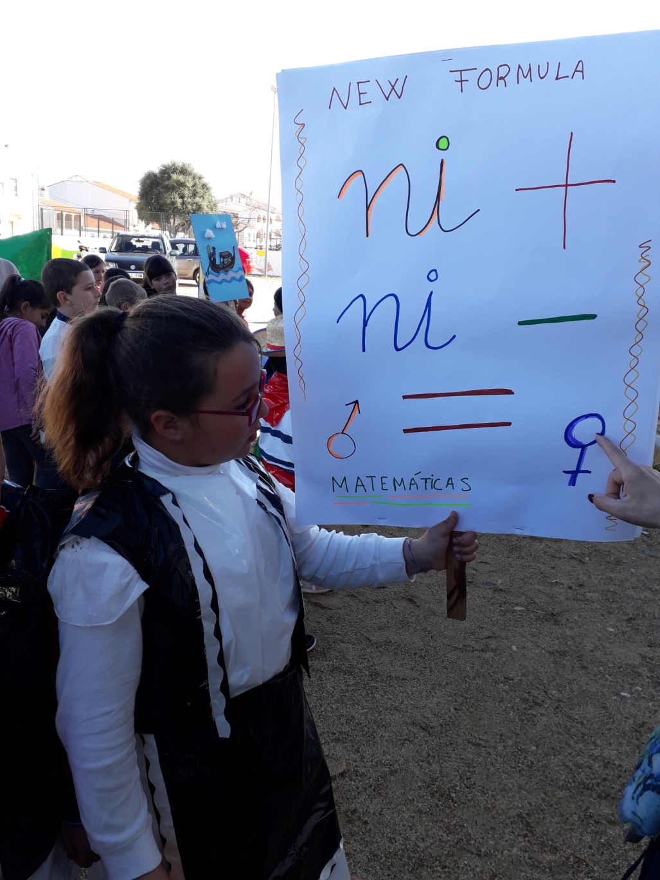

Slide 11
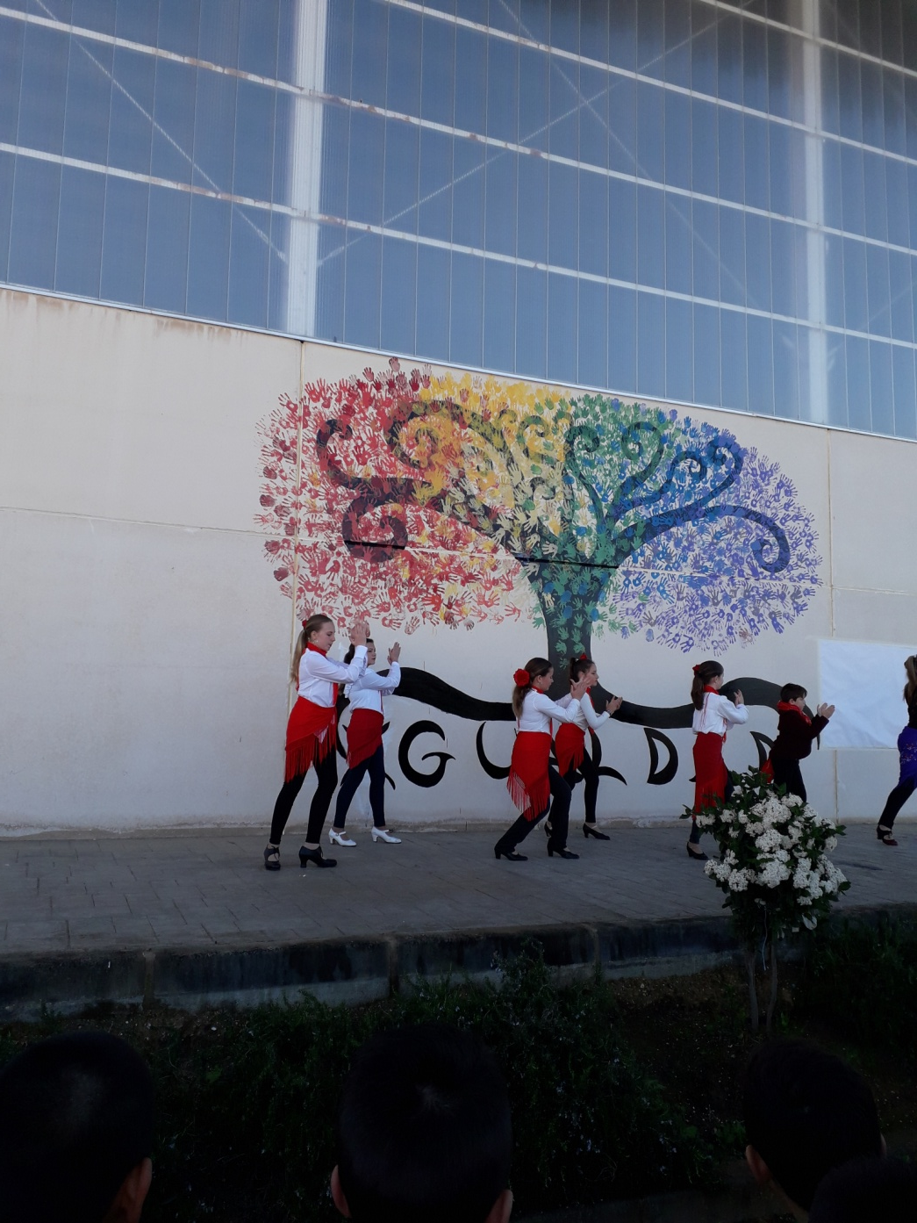
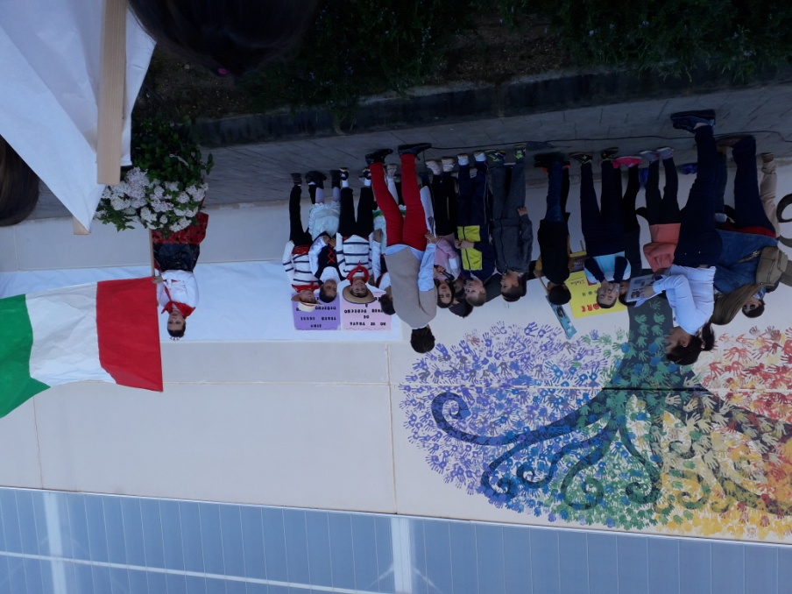
SPECTACOL PREZENTAT DE
COPIII SCOLII

Slide 12
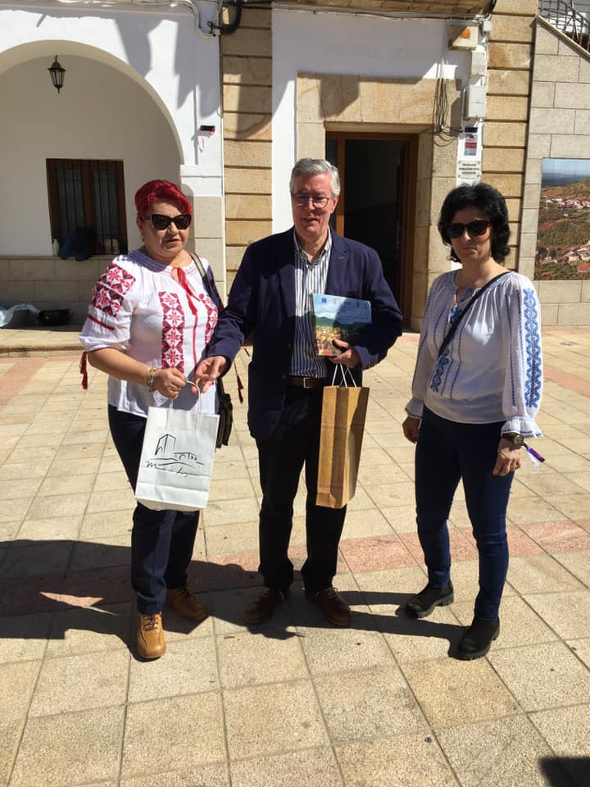
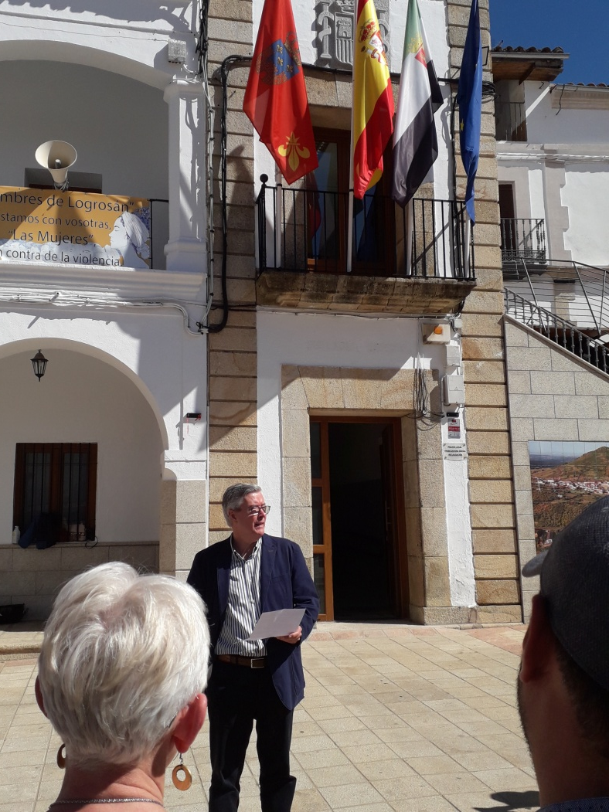
INTALNIRE CU
PRIMARUL DIN LOGROSAN

Slide 13
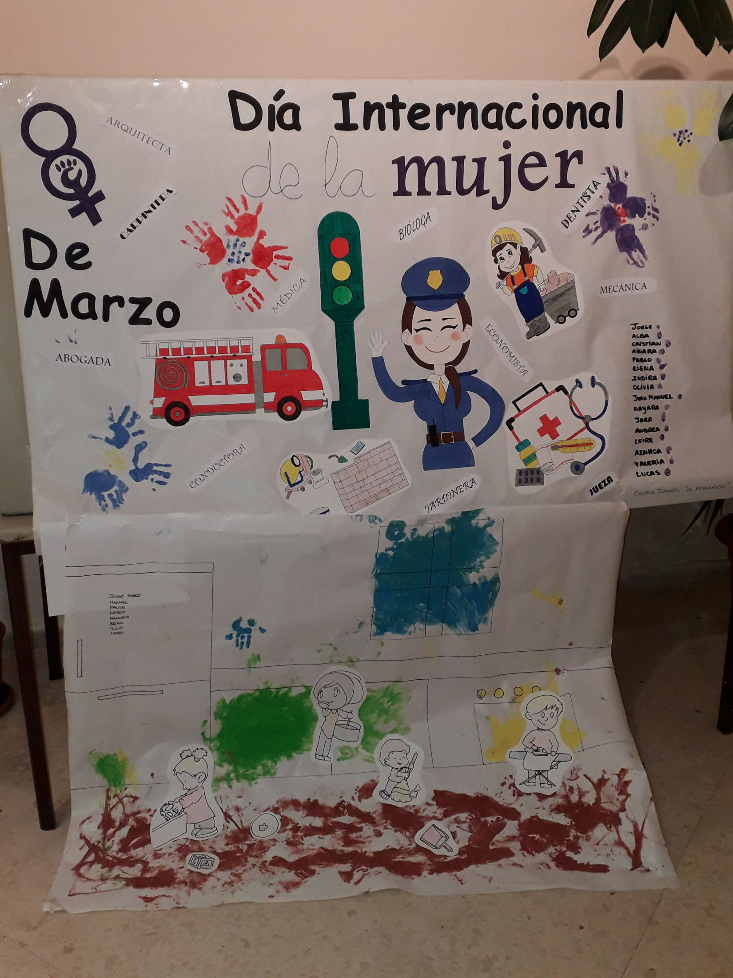
PROIECT
,,ZIUA INTERNATIONALA
A FEMEII’’

Slide 14
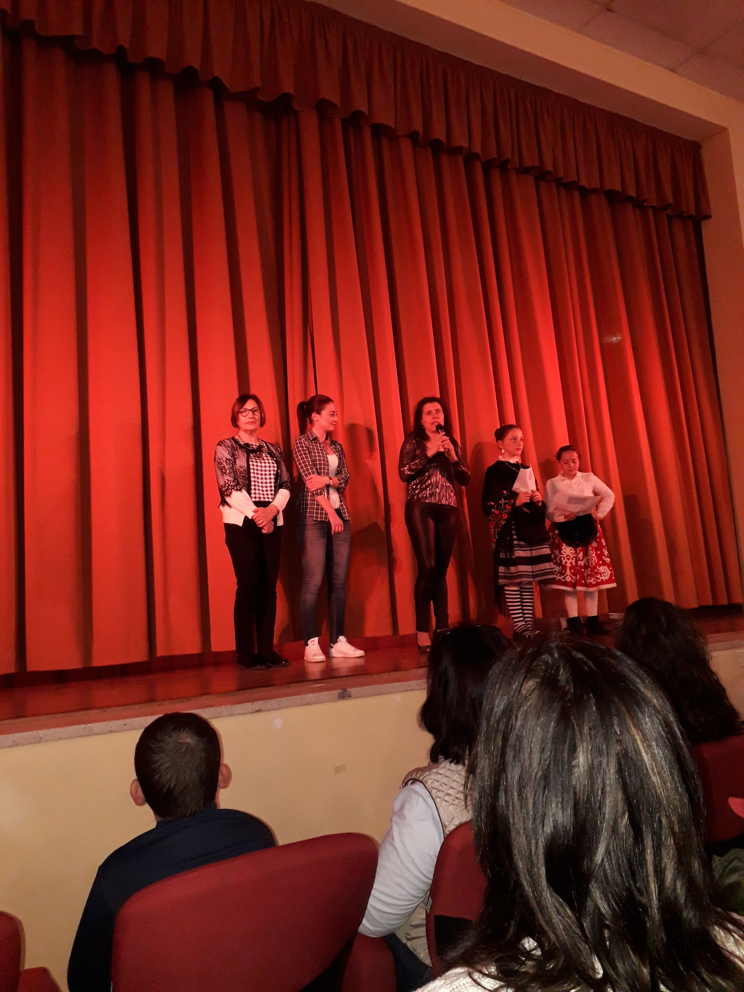
PREZENTAREA PROIECTULUI
IN FATA COMUNITATII
DIN ORAS

Slide 15
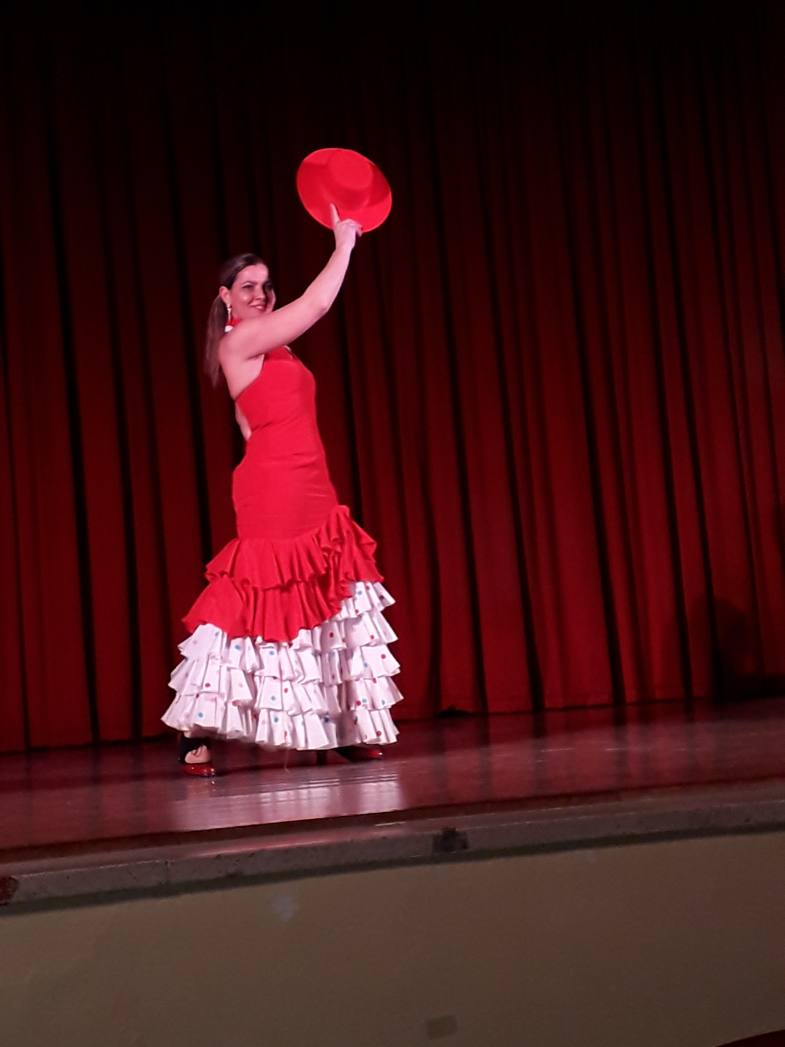
SPECTACOL
DE MUZICA SI
DANS TRADITIONAL
LA CENTRUL CULTURAL AL
ORASULUI

Slide 16
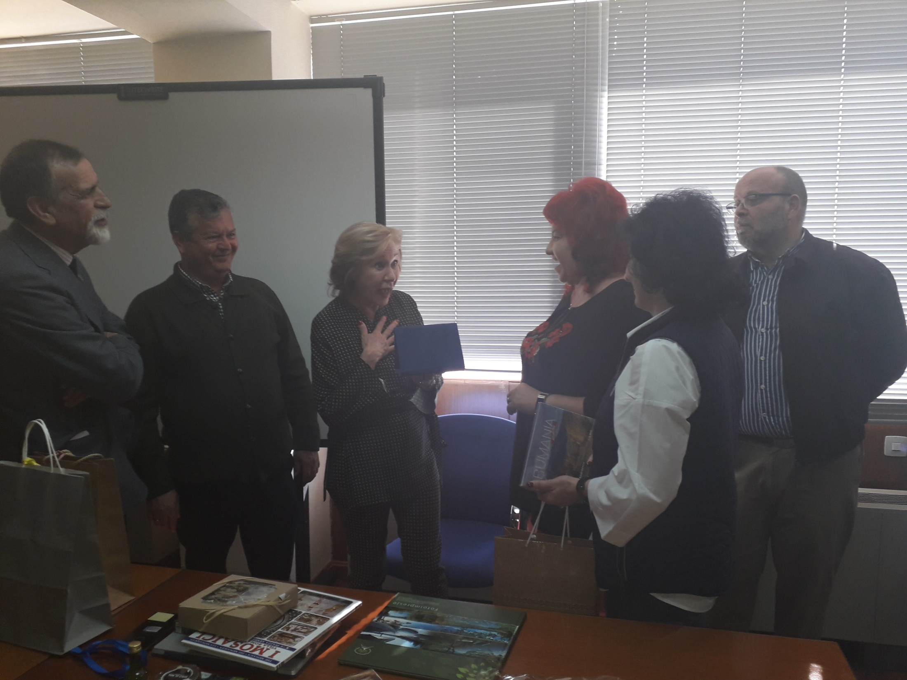
PREZENTAREA PROIECTULUI LA INSPECTORATUL SCOLAR DIN CACERES
INTALNIRE DE LUCRU CU REPREZENTANTII
AGENTIEI NATIONALE DE PROIECTE SI PROGRAME

Slide 17
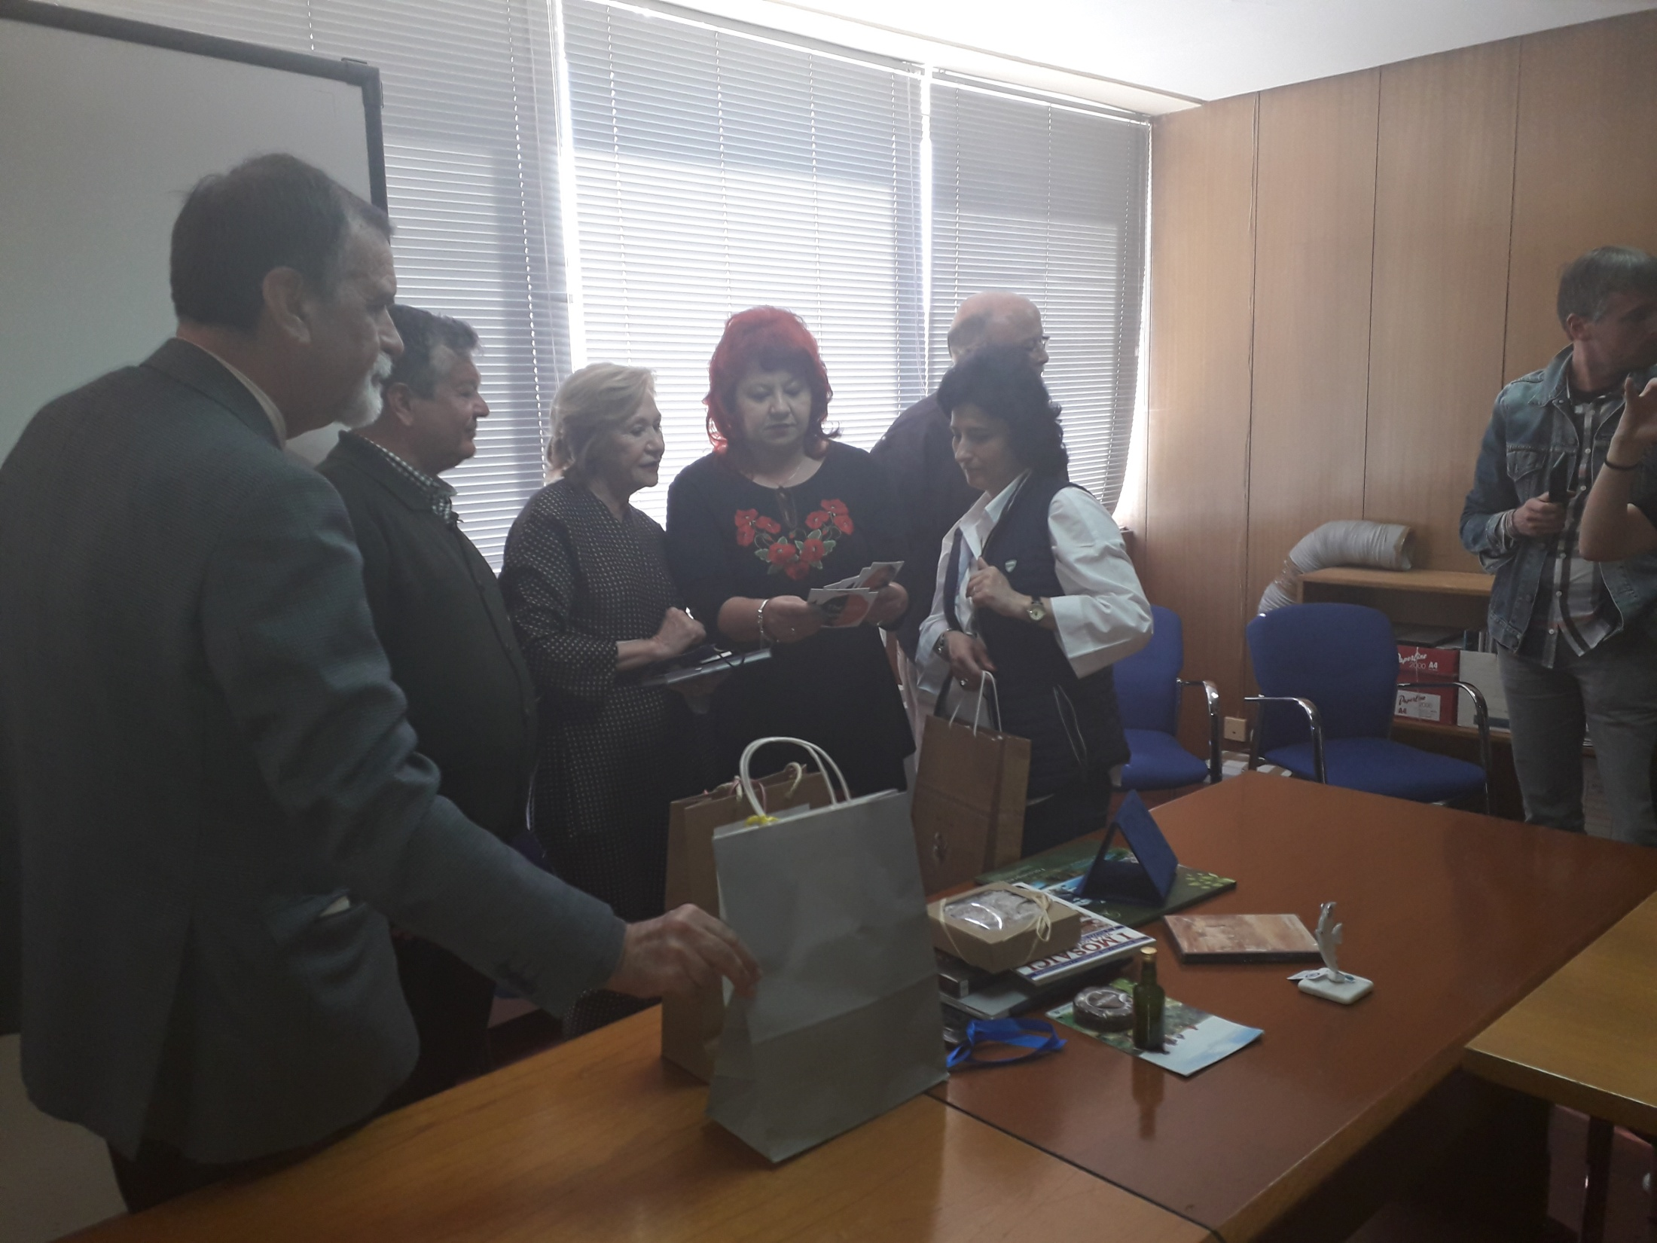

Slide 18
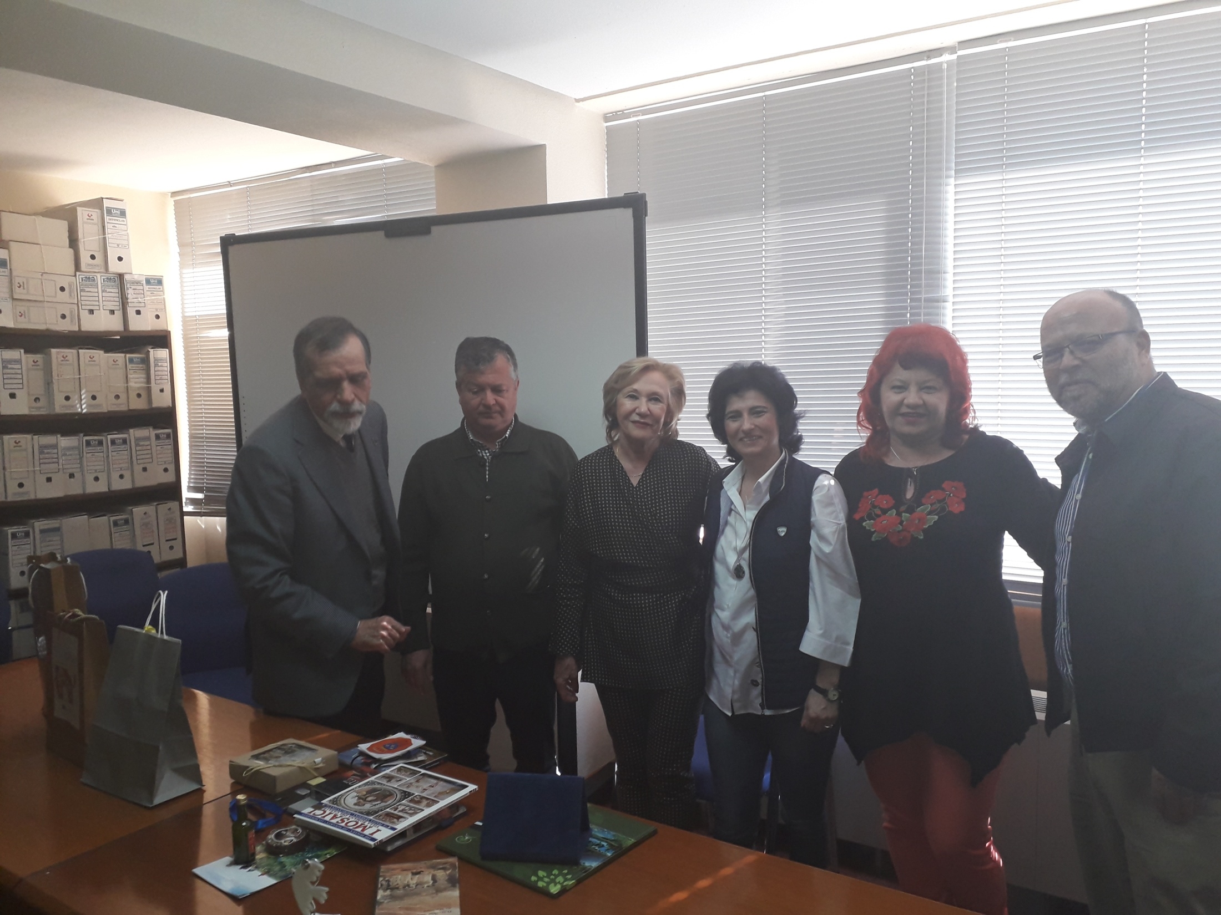

Slide 19
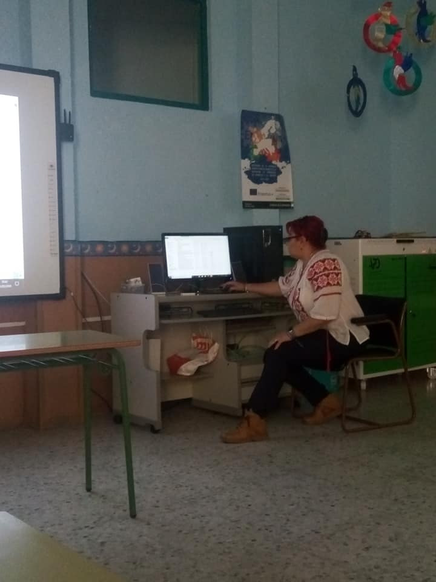
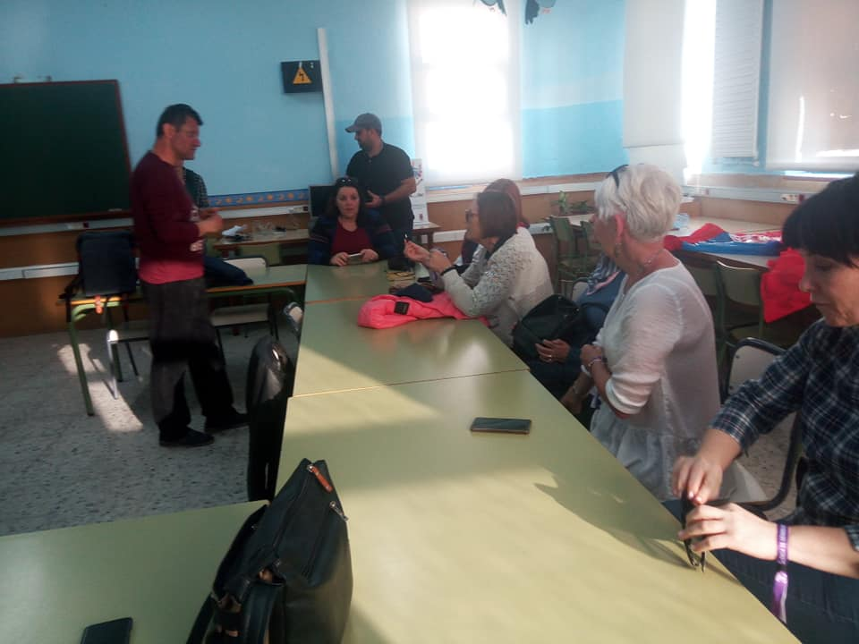
WORKSHOP
,, OF COURSE, WE ARE ALL
DIFFERENT, BUT DIFFERENCES
BRING US TOGETHER’’

Slide 20
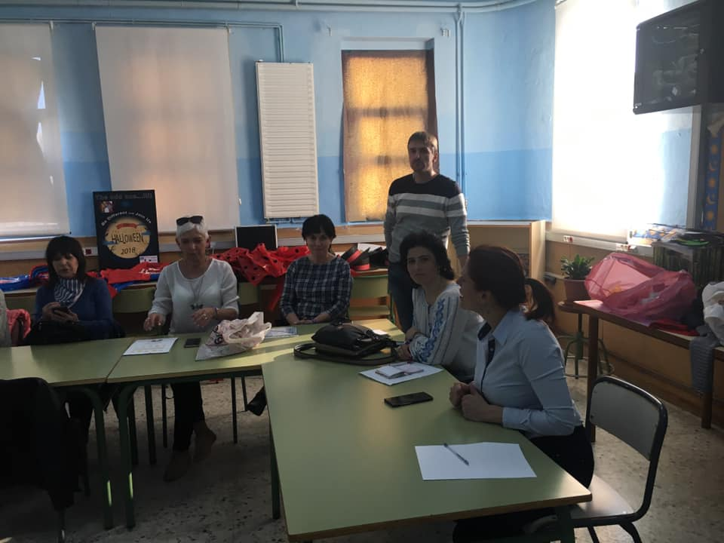

Slide 21
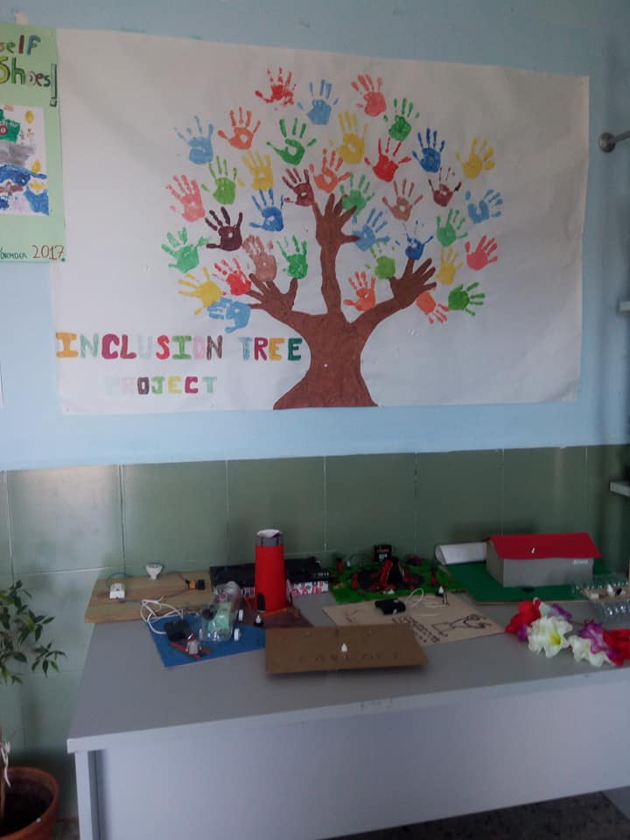

Slide 22
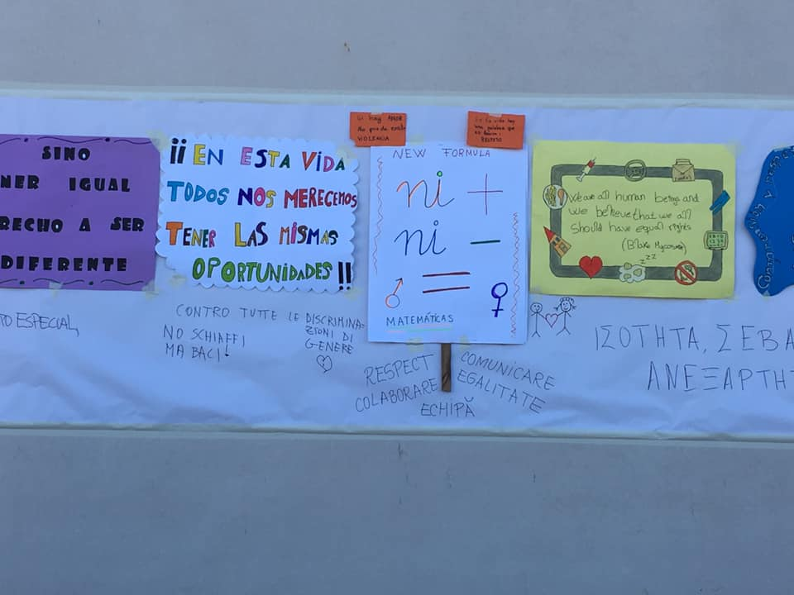

Slide 23
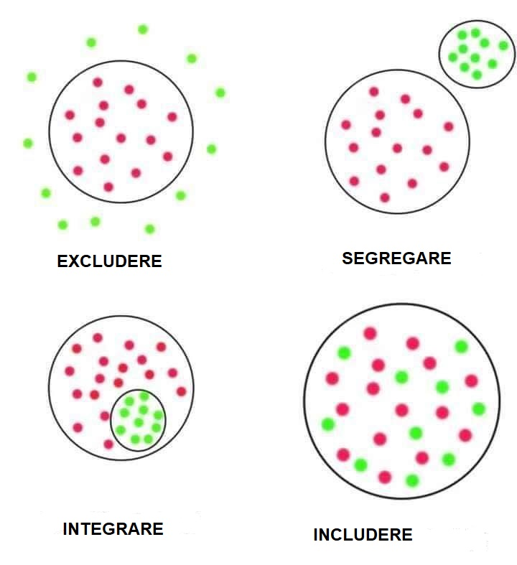

Slide 24
Prof. Coteanu Maria, Șc. Gimn. Nr. 9 „Nicolae Orghidan”, Brașov, România
Sprijinul acordat de Comisia Europeană pentru prezentarea acestui material nu constituie o aprobare a conținutului care reflectă doar opiniile autorilor, iar Comisia nu poate fi trasă la răspundere pentru orice utilizare a informațiilor conținute în aceasta.

